Slide 1

আজকের ক্লাসে সবাইকে স্বাগতম।

Slide 2
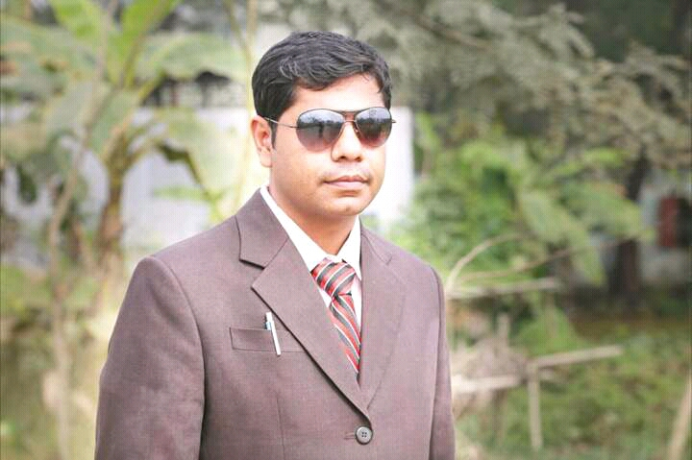
শিক্ষক পরিচিতি
মোঃ শরিফুল ইসলাম
সহকারী শিক্ষক (আইসিটি )
মার্থালিন্ডস্ট্রম নূরজাহান বেগম বালিকা উচ্চ বিদ্যালয়।
দাপনাজোর, করটিয়া, বাসাইল,টাঙ্গাইল।

Slide 3

পাঠ পরিচিতি
শ্রেণিঃ 8ম
বিষয়ঃ তথ্য ও যোগাযোগ প্রযুক্তি
অধ্যায়ঃ প্রথম
পাঠ : 5
সময়ঃ ৫০ মিনিট

Slide 4
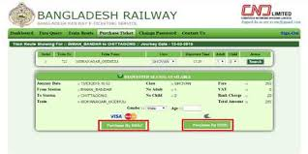
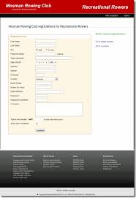
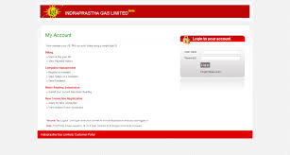
চিত্র গুলো লক্ষ্য কর

Slide 5
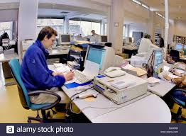

চিত্র গুলো লক্ষ্য কর

Slide 6
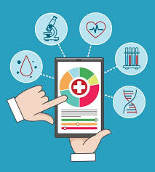
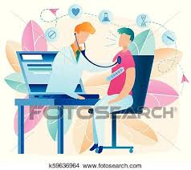
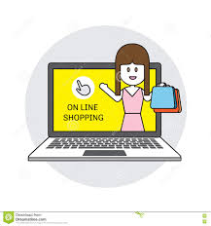

চিত্র গুলো লক্ষ্য কর

Slide 7

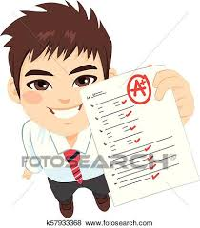

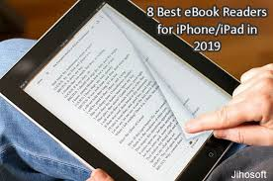
চিত্র গুলো লক্ষ্য কর

Slide 8

পাঠ ঘোষণা
সরকারি কর্মকান্ডে তথ্য ও যোগাযোগ প্রযুক্তির প্রয়োগ।

Slide 9
শিখন ফল
সরকারি কাজে আইসিটির ব্যবহার বর্ণনা করতে পারবে।
সরকারি কাজে আইসিটির গুরুত্ব ব্যাখ্যা করতে পারবে।
সরকারি কাজে আইসিটি সেবা গুলো জানতে পারবে পারবে।
সরকারি কাজে আইসিটির প্রয়োগের ক্ষেত্রগুলো চিহ্নিত করতে পারবে।

Slide 10

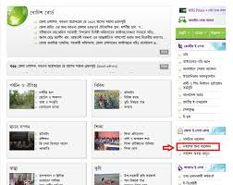
সরকারি তথ্যাদি প্রকাশ
1। বর্তমানে ওয়েবসাইট বা পোর্টালের মাধ্যমে সরকারি সকল তথ্য জনগনের কাছে সরাসরি পৌছে দেয়া যায়।
2। সরকারি নীতিমালা, আইন প্রনয়ণ ও সংশোধন এর ক্ষেত্রে ইন্টারনেটের মাধ্যমে সংশ্লিষ্ট দপ্তর জনগনের মতামত গ্রহন করতে পারে।

Slide 11

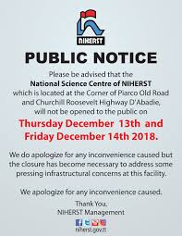
বিশেষ দিবস ও ঘটনা সম্পর্কে প্রচার।
1। সরকার মোবাইল ফোনের মাধ্যমে জনগণের একবিরাট অংশকে সরাসরি SMS দিয়ে কোন বার্তা পৌছাতে পারে।

Slide 12
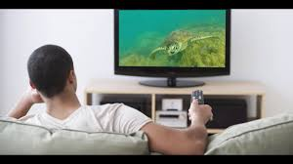
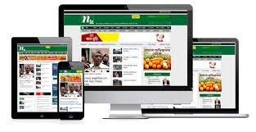
দোরগোড়ায় সরকারি সেবা।
সরকারি কর্মকান্ডে আইসিটির সবচেয়ে উদ্ভাবনী ও কুশলী প্রয়োগ হলো জনগণের কাছে নাগরি সেবা পৌছে দেয়া। যেমন : রেডিও,টেলিভিশন,মোবাইল ফোন এবং ইন্টারনেটের মাধ্যমে নাগরিক সেবা সমূহ সরাসরি দোড়গোড়ায় এবং কি..হাতের মুঠোয় পৌছে দেয়া যায়।

Slide 13
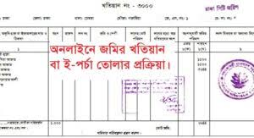
ই-বুক/ ই-পর্চা
1। সকল পাঠ্য পুস্তক সহজে অন লাইনে প্রাপ্তির জন্য সরকারি ভাবে একটি ই-বুক প্লাটফর্ম তৈরী করা হয়েছে।(www.ebook.gov.bd) এতে সকল শ্রেণির পাঠ্য পুস্তকরয়েছে।
2। জমি-জমা সংক্রান্ত বিভিন্ন রেকর্ড সংগ্রহ,দলিল ইত্যাদির জন্য সরকারি ভাবে 64টি জেলায় ই-সেবা কেন্দ্র চালু রয়েছে।

Slide 14
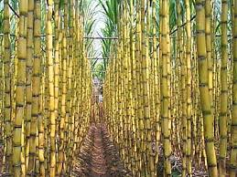
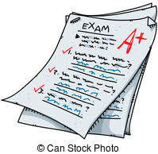

ই-পুর্জি/পরীক্ষার ফলাফল
ই-পুর্জি:চিনি কলের পুর্জি (ইক্ষু সরবরাহের অনুমতিপত্র ) স্বয়ংক্রিয়করণ করা হয়েছে এবং বর্তমানে কৃষকরা তাদের মোবাইল ফোনের মাধ্যমে পুর্জি পাচ্ছে।
পাবলিক পরীক্ষার ফল প্রকাশ:বর্তমানে দেশের সকল পাবলিক পরীক্ষার ফলাফল অনলাইনে এবং মোবাইল ফোনের মাধ্যমে প্রকাশ করা হচ্ছেঅ

Slide 15

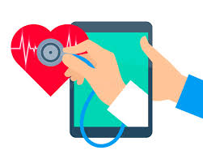
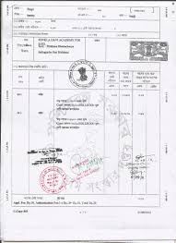
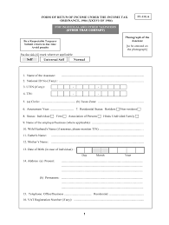
ই-স্বাস্থ্য সেবা/আয়কর রিটার্ন প্রস্তুত
ই-স্বাস্থ্য সেবা: সরকার জনগনের কাছে স্বাস্থ্য সেবা পৌছে দেয়ার জন্য টেলিফোনের মাধ্যমে টেলিমেডিসিন নামক স্বাস্থ্য সেবা চালু করেছে।
অনলাইনে আয়কর রিটার্ন প্রস্তুত:ঘরে বসেই এখন আয়কর দাতারা তাদের আয়ের হিসাব করতে পারেন এবং রিটার্ন তৈরী ও দাখিল করতে পারেন।

Slide 16

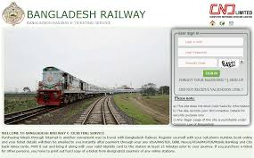
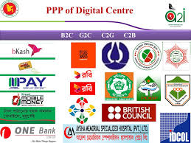
পরিবহন/টাকা স্থানান্তর
পরিবহন : বর্তমানে অনলাইনে বা মোবাইল ফোনে ট্রেন,বাস বা বিমানের টিকেট সংগ্রহ করা যায়।
টাকা স্থানান্তর: পেস্টাল ক্যাস কার্ড,মোবাইল ব্যাকিং,ইলেকট্রনিক মানি ট্রাসফার সিস্টেম ইত্যাদির মাধ্যমে এক স্থান হতে অরেক স্থানে অর্থ প্রেরণ দ্রুত ও সহজ হয়েছে।

Slide 17
মূল্যায়ণ
মূল্যায়ণ
সরকারি কর্মকান্ডে আইসিটির ব্যবহার আলোচনা কর।

Slide 18
দলীয় কাজ
সরকারি তথ্যাদি প্রকাশের ক্ষেত্রে আইসিটির প্রয়োগের ক্ষেত্র গুলো ব্যাখ্যা কর।

Slide 19



বাড়ির কাজ
দোরগোড়ায় সরকারি সেবা বলতে কি বুঝ লিখে নিয়ে আসবে।

Slide 20


ধন্যবাদ
আগামী ক্লাসে আবার দেখা হবে।

